Slide 1
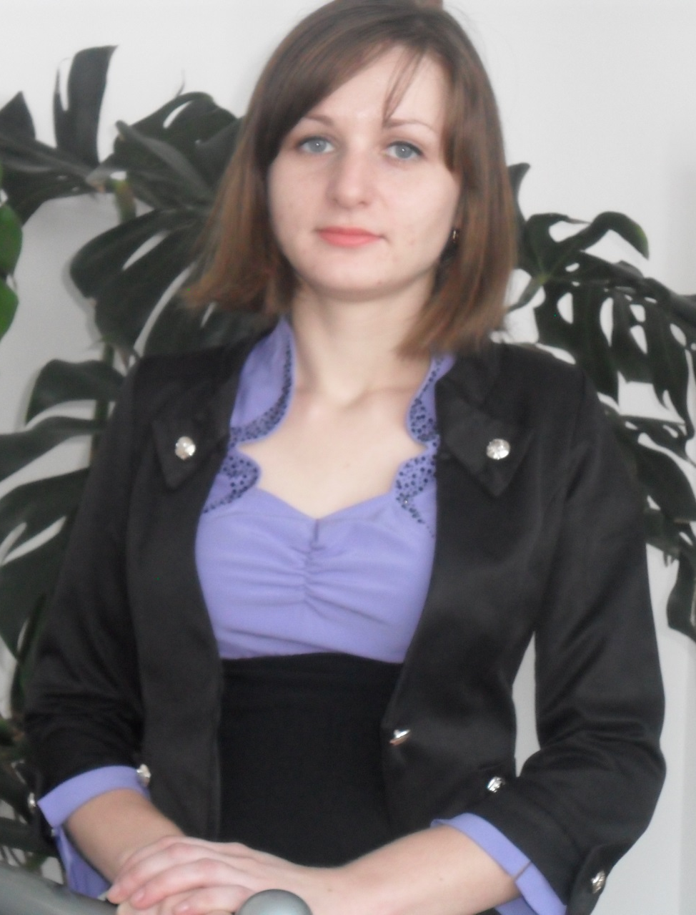
Умножение десятичных дробей. Деление десятичных дробей на натуральное число
МБОУ «Клюквинская СОШИ» Верхнекетского района
Кроссворд Математика 5 класс
Учитель математики:
Бурачкова И.С.

Slide 2
 | 1 |  |  |  | 2 |  |  | 3
 | 4 |  |  |  |  |  |  | 5 |  |  |  | 6
7
 |  |  |  |  |  |  | 8
 |  | 9

Slide 3
Вопросы
По горизонтали
По вертикали
Ответы

Slide 4
Вопросы по горизонтали:
2
4
5
7
8
9

Slide 5
Вопрос по горизонтали №2:
Знак математического действия
Найдите значения выражений:
91,8 : (10,56-1,56) + 0,704
(61,5 – 5,16) : 30 + 5,05
66,24 – 16,24 : (3,7 + 4,3)
28,6 + 11,4 : (6,595 + 3,405)
29,74 | С
10,904 | П
64,21 | Ю
6,928 | Л
По горизонтали
По вертикали

Slide 6
Вопрос по горизонтали №4:
Понятие, для записи которого используется одна или несколько цифр.
Представьте обыкновенную дробь в виде десятичной и выполните действия:
$\frac{2}{5}+0,8$
$1,34 − \frac{4}{25}$
$\frac{2}{5} :5$
$\left(\frac{2}{5}+0,7\right):11$
$(\frac{7}{4} −0,25)∙27$
1,18 | И
0,08 | С
0,1 | Л
40,5 | О
1,2 | Ч
По горизонтали
По вертикали

Slide 7
Вопрос по горизонтали №5:
Часть прямой, соединяющая две точки
Решите уравнение:
15x = 0,15
3,08 : y = 4
3a + 8a = 1,87
7z – 3z = 5,12
2t + 5t + 3,18 = 25,3
8p – 2p – 14,21 = 75,19
295,1 : (n - 3)=13
1,28 | Е
0,77 | Т
14,905 | О
0,01 | О
0,17 | Р
3,16 | З
25,7 | К
По горизонтали
По вертикали

Slide 8
Вопрос по горизонтали №7:
Многоугольник
Выполните действие:
53,5 : 5
1,75 : 7
0,48 : 24
13,2 : 6
0,7 : 25
7,9 : 316
543,4 : 143
40,005 : 127
9,607 : 10
14,706 : 1000
0,0142 : 100
2,2 | У
10,7 | Т
3,8 | Л
0,9607 | Н
0,25 | Р
0,00142 | К
0,315 | Ь
0,014706 | И
0,025 | О
0,02 | Е
0,028 | Г
По горизонтали
По вертикали

Slide 9
Вопрос по горизонтали №8
Математическое действие
Выполните действие:
0,3 · 2
0,8 · 3
1,2 · 2
2,3 · 3
0,21 · 4
1,6 · 5
3,7 · 10
2,4 | Л
0,6 | Д
37 | Е
6,9 | Е
0,84 | Н
8 | И
2,4 | Е
По горизонтали
По вертикали

Slide 10
Вопрос по горизонтали №9
Число, означающее «ничего»
Обратите десятичные дроби:
$\frac{9}{20}$
$\frac{7}{40}$
$\frac{35}{280}$
$\frac{21}{168}$
0,125 | Л
0,175 | О
0,125 | Ь
0,45 | Н
По горизонтали
По вертикали

Slide 11
Вопросы по вертикали:
1
2
3
6
7

Slide 12
Вопрос по вертикали №1
Часть прямой
Решите задачи:
Найдите площадь прямоугольника со сторонами 12,5дм и 6,2дм.
Длина пола 6,35м, а ширина – 4,82м. Чему равна площадь пола? Ответ округлите до десятых.
Скорость поезда 85км/ч. Сколько километров пройдет поезд за 3,8ч?
30,6 | 77,5 | 323
У | Л | Ч
По горизонтали
По вертикали

Slide 13
Вопрос по вертикали №2
Геометрическая фигура
Выполните умножение:
6,25 · 4,8
85,8 · 3,2
74 · 4,9
12,6 · 7,8
0,8 · 0,92
2,5 · 0,37
3,43 · 0,12
0,25 · 0,48
1,15 · 0,07
98,28 | С
0,925 | О
30 | П
0,736 | К
0,0805 | Ь
0,12 | Т
0,4116 | С
274,56 | Л
362,6 | О
По горизонтали
По вертикали

Slide 14
Вопрос по вертикали №3
Математическое действие
Выполните умножение:
354,2 · 0,1
248,34 · 0,1
3788,2 · 0,001
2,8 · 0,1
4,5 · 0,01
0,08 · 0,1
54 · 0,001
37 · 0,0001
35,42 | С
0,008 | Н
0,28 | Ж
0,054 | И
24,834 | Л
0,0037 | Е
0,045 | Е
378,82 | О
По горизонтали
По вертикали

Slide 15
Вопрос по вертикали №6
Упражнения, выполняемые с помощью рассуждений и вычислений
Упростите выражения:
1,2x + 3,8x – 2,7x
4,5y – 2,3y + 1,6y
9,8x + 23,7 + 6,2x + 55,1
3,45x – 3,44x + 0,024
0,72m – 0,24m – 0,46k
8,3k – 4,3m + 1,6k
16x+78,8 | Д
0,01x+0,024 | А
2,3x | З
9,9k-4,3m | И
0,48m-0,46k | Ч
3,8y | А
По горизонтали
По вертикали

Slide 16
Вопрос по вертикали №7
Число разрядов в классе
Найдите значения выражений:
0,3²
0,2³
0,4² + 0,5²
0,09 | Т
0,41 | И
0,008 | Р
По горизонтали
По вертикали

Slide 17
 | Л |  |  |  | П | л | ю | С
 | У |  |  |  | л |  |  | л
 | ч | и | с | л | о |  |  | О | т | р | е | з | о | к
 |  |  |  |  | с |  |  | ж |  |  |  | а
 |  |  |  |  | к |  |  | е |  |  |  | д
т | р | е | у | г | о | л | ь | н | и | к |  | а
р |  |  |  |  | с |  |  | и |  |  |  | ч
и |  |  |  |  | т |  | д | е | л | е | н | и | е
 |  | н | о | л | ь
По горизонтали
По вертикали

